Slide 1

4-мавзу.Очиқ ер сабзавотчилигининг ҳозирги холати, истиқболи, у ҳал этадиган муаммолари ва сабзавотлар учун ерни экишга тайёрлаш

Slide 2
Режа:
1. Сабзавотчиликни жойлаштириш ва сабзавот экинлари учун ер танлаш.
2. Ерни экишга тайёрлаш.
3. Сабзавотчиликда алмашлаб экиш.
4. Парваришлаш тадбирлари ва уларни ўтказишда қўлланиладиган машиналар

Slide 3
Деҳқончилик тизимида сабзавотчилик асосий соҳа ҳисобланади.
Экинлар ҳосилдорлиги ва тупроқ унумдорлигини оширишга қаратилган бир - бири билан узвий равишда боғлиқ бўлган ташкилий, иқтисодий, агротехник, мелиоратив ва экологик чора тадбирлар йиғиндисига деҳқончилик тизими (системаси) дейилади.
Қишлоқ хўжалик ишлаб чиқаришининг тарақиётида деҳқончилик тизимининг 3 та тури мавжуд
Ибтидоий
Экстенсив
Интенсив

Slide 4
Замонавий интенсив деҳқончилик тизими қуйидаги талабларга жавоб бериши керак
Қишлоқ хўжалик машиналаридан, техника, кимёвий восита, ўсимликларни ҳимоя қилишда биологик усуллардан самарали фойдаланиш
Жамиятннинг озиқ-овқат маҳсулотларига, саноатнинг хом ашёга ва чорвачиликнинг ем-хашакка доимий ошиб бораётган эҳтиёжини қондириш
Хўжаликнинг қишлоқ хўжалик маҳсулотларини етказиб бериш бўйича топшириқларини бажариш ва хўжалик аҳолисининг озиқ - овқат маҳсулотларига талабини қондира олиши
Территориянинг туз, сув, ҳаво режимини, тупроқнинг сув-физик хоссаларини, атроф-муҳитни доимо яхшилашга ва тупроқ эрозиясининг олдини олишга қаратилган мелоратив ва экологик тадбирларни амалга ошириши

Slide 5
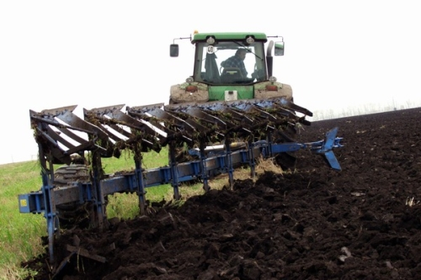
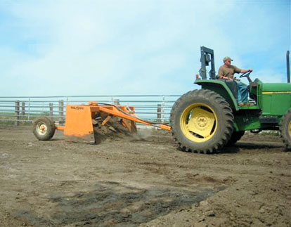
Ерни экишга тайёрлаш.
Сабзавот экинлари учун ерларни экишга тайёрлаш кузда 28-30 см чуқурликда шудгорлашдан бошланади. Лекин янги ўзлаштирилган ерларда ҳайдалма қатлам аста-секин чуқурлаштирилиб борилади. Оч тусли бўз тупроқларда ўзлаштирилган биринчи йили 20-22 см, иккинчи йили 23-25 см, учинчи йили 25-27 см, тўртинчи йили эса 28-30 см чуқурликда ҳайдалади.

Slide 6
Ерни экишга тайёрлаш турли муддат ва усулларида эртаги картошка навларининг ҳосилдорлиги
№ | Ерни экишга тайёрлаш муддат ва усуллари | Й и л л а р б ў й и ч а ҳ о с и л д о р л и к, т/га
 |  | Ўртатезпишар Сантэ нави |  |  |  | Тезпишар Ликария нави
 |  | 2001 | 2002 | 2003 | Ўртача | 2001 | 2002 | 2003 | Ўртача
1. | Кузда шудгор + кузда чизель, борона ва жўяк олиш | 22,8 | 24,6 | 23,4 | 23,6 | 22,0 | 24,5 | 22,8 | 23,1
2. | Кузда шудгор + кузда «Доминатор» фрезали-культиваторда тайёрлаш ва жўяк олиш | 24,6 | 26,3 | 25,6 | 25,5 | 24,0 | 26,0 | 24,4 | 24,8
3. | Кузда шудгор + баҳорда чизель, борона ва жўяк олиш | 20,7 | 22,4 | 20,8 | 21,3 | 20,5 | 22,3 | 20,2 | 21,0

Slide 7
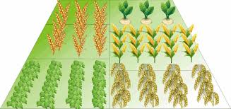
Сабзавотчиликда алмашлаб экиш.
Сабзавот, полиз, картошка ва бошқа экинларининг йиллар ва далалар бўйича илмий асосда навбатлашуви алмашлаб экиш дейилади.
Алмашлаб экишнинг 3 тури: дала, ем-хашак ёки ферма атрофидаги ва махсус алмашлаб экишлар мавжуд. Бу турлар бир-биридан экинлар биологияси, ўстириш технологияси ва экинларнинг назорат нисбатига қараб фарқланади.

Slide 8
Эртаги ва такрорий экинлар кўпинча қуйидагича навбатлаб экилади
Эртаги экинлар | Такрорий экинлар
Картошка | Карам, илдизмевалар, бодринг, августда экиладиган пиёз
Карам, кўкат экинлар | Картошка, илдизмевалар, бодринг, августда экиладиган пиёз, ёзги помидор экини
Сабзи | Карам, шолғом, турп
Хўраки лавлаги | Сабзи, турп, шолғом
Бодринг, уруғлик учун экиладиган икки йиллик экинлар, кузда экиладиган пиёз | Шолғом, турп, августда экиладиган пиёз

Slide 9
Турли йўналишдаги хўжаликлар учун саккиз далали алмашлаб экишларнинг намунавий схемаси
Сабзавот – беда алмашлаб экиш |  | Полиз - беда алмашлаб экиш |  | Картошка - беда алмашлаб экиш
Асосий экинлар | Такрор ва оралиқ экинлар | Асосий экинлар | Такрор ва оралиқ экинлар | Асосий экинлар | Такрор ва оралиқ экинлар
1 йиллик бедага аралаш экилган арпа билан | - | 1 йиллик беда | - | 1 йиллик беда | -
2 йиллик беда | - | 2 йиллик беда | - | 2 йиллик беда | -
3 йиллик беда | - | 3 йиллик беда | - | 3 йиллик беда | -
Сабзавот (ўртаги) | - | Полиз экинлари | - | Эртаги картошка | Эртаги картошка
Эртаги сабзавот | Кечки сабзавот | Полиз экинлари | - | Эртаги сабзавот | Кечки картошка
Эртаги картошка | Кечки сабзавот | Эртаги картошка | Кечки сабзавот | Полиз экинлари | Оралиқ экинлар
Сабзавот (ўртаги) | - | Эртаги сабзавот | Кечки картошка | Кечки картошка | -
Эртаги сабзавот | Кечки картошка | Полиз экинлари | - | Эртаги картошка | Кечки картошка

Slide 10
Ўзбекистонда эртаги сабзавот экинлари ва картошка ҳосилини йиғиб - териб олингандан кейин такрорий экинлар экиб фойдаланиш
Эртаги экин | Экиш муддатлари | Йиғиб-териб олиш муддатлари | Такрорий экин | Экиш муддатлари
Картошка | 25.02-10.03 гача | 1.07 | Карам, бодринг, дон учун дуккаклилар, август пиёзи, сабзавот илдизмевалар, дон учун маккажўхори, мош | 25.06
Ўртаги карам | 10-25.03 гача | 25.07 | Август пиёзи, турп, шолғом, силос учун маккажўхори, яшил ўғит учун дуккакли-дон экинлари | 25.07
Эртаги карам | 25.02-5.03 гача | 25.06 | Картошка, илдизмевали сабзавотлар,бодринг, маккажўхори, дон учун дуккакли-дон экинлари, август пиёзи | 25-10.07
Сабзи, лавлаги | 5.03 гача | 25.06 | Лавлаги, сабзи, карам, уруғлик учун картошка, дон учун маккажўхори ва дуккакли-дон экинлари, бодринг | 25.06-10.07
Сабзи (жанубий минтақа-ларда) | 20.02-1.03 гача | 25.06 | Полиз экинларининг кечки навлари, лавлаги, маккажўхори, дон учун дуккакли-дон экинлари, картошка, карам | 25.06-5.07
Бодринг | 15-25.06 гача | 25.06 | Силос учун маккажўхори, кўкат ўғит учун дуккакли-дон экинлари, август пиёзи, шолғом, турп | 25.07
Картошка, редиска, Нўш пиёз (жанубий минтақа-ларда) | 25.02-5.03 гача | 25.06 | Полиз экинлари (кечпишар навлари), карам, картошка, дон учун маккажўхори ва дуккакли-дон экинлари, илдизмевали сабзавотлар | 25.06-10.07
Икки йиллик уруғлик сабзавотлар | 1-10.03 | 10-20.07 | Картошка, илдизмевали сабзавотлар, август пиёзи, маккажўхори, дуккакли-дон экинлари | 10-20.07
Икки йиллик уруғлик сабзавотлар | 25.02-5.03 гача | 1-5.07 | Полиз экинлари (кечпишар навлари), карам, илдизмевалилар, картошка, дон учун маккажўхори | 25.06-10.07

Slide 11
Картошка турли навлари ҳосилдорлиги ва кўпайиш коэффициентига сидератларни таъсири (Т.Э.Остонақулов, Н.Н.Усмонов, 2006)
№ | Сидерат вариантлари | Умумий ҳосилдорлик, т/га | Шу жумладан |  |  |  | Кўпайиш коэффициенти | Уруғлик туганаклар 20-куни дала унувчанлиги, % | Бир тупдаги поя сони, дона | Вируслар билан касалланиш |  | Айниган туганаклар, %
 |  |  | товар ҳосил |  | уруғбоп ҳосил
 |  |  | т/га | % | т/га | % |  |  |  | Очиқча | Яширинча
Сантэ
1 | Шудгор (назорат) | 22,1 | 19,7 | 89,0 | 11,5 | 58,2 | 3,5 | 91,3 | 3,7 | 26,2 | 59,2 | 6,8
2 | Горох + мойли турп | 28,8 | 27,8 | 96,5 | 19,3 | 69,5 | 5,8 | 96,0 | 5,3 | 16,5 | 35,8 | 4,0
Баҳро-30
3 | Шудгор (назорат) | 22,7 | 20,2 | 89,2 | 12,0 | 59,5 | 3,6 | 92,0 | 3,8 | 26,0 | 59,0 | 6,5
4 | Горох + мойли турп | 29,5 | 28,6 | 97,2 | 20,3 | 71,2 | 6,1 | 96,8 | 5,0 | 16,4 | 35,6 | 3,6

Slide 12
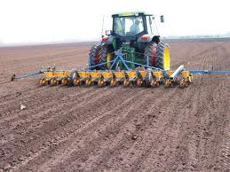
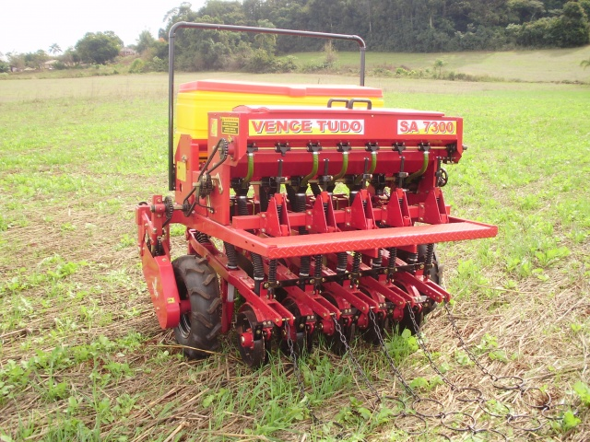
Парваришлаш тадбирлари ва уларни ўтказишда қўлланиладиган машиналар
Қатқалоқ ва унга қарши курашиш.
Сабзавот экинлари эрта баҳорда ёки кеч кузда экилса ёғинлар туфайли қатқалоқ пайдо бўлади. Натижада у вақтида юмшатилмаса, тупроқ бетида ёриқчалар ҳосил бўлиб, нам исроф бўлади. Картошка, маккажўхори, горох каби уруғи чуқур экилган экинларни қатқалоқ босганда зиг-заг ёки тўрсимон (БС-2, БСО-4) бороналар билан ишланади. Агар уруғлар униб чиқа бошлаган бўлса, ўсимликларни кам шикастлаш учун бороналар ўрнига ротацион мотигалар қўлланилгани мақсадга мувофиқ

Slide 13
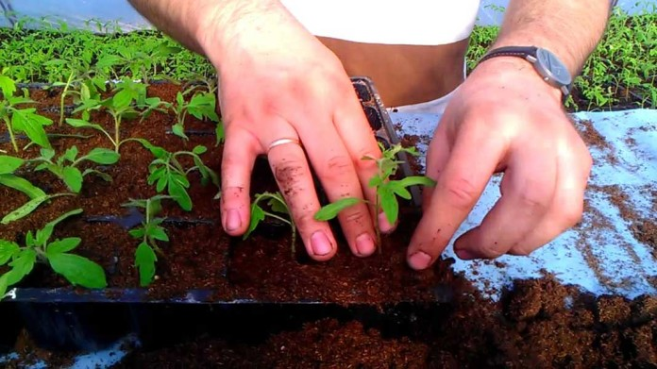
Ягоналаш.
Бу парваришлашда энг масъулиятли ишлардан биридир. Ягоналаш кечиктирилса, ўсимлик илдизмеваси ёки пиёзбошлари майда, кўримсиз, шакли ўзгарган бўлиб, товар ҳосилдорлик кескин камаяди
Сабзавот экинлари 2-3 марта ягоналанади. Биринчи навбатда нимжон, касал ўсимликлар юлиб ташланади. Экинлар кўпинча суғорилгандан кейин ягоналаниб, ортиқча ниҳоллар илдизи билан cуғуриб ташланади.

Slide 14
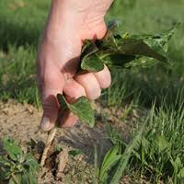
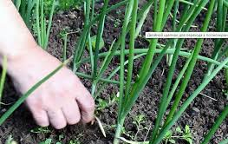
Ўтоқ қилиш.
Сабзавот экинлар парваришида ўтоқ ўтказиш муҳим тадбирлардан ҳисобланади. Пиёз, илдизмевали каби пастбўйли ва секин ўсадиган экинлар бегона ўтлардан, кучли қийналади. Агар экинлар бегона ўтлардан тез қисқа муддатда тозаланмаса, улар бутунлай нобуд бўлиши мумкин. Қаторлаб экилган экинлар қатор орасидаги бегона ўтлар культивация орқали, пиёз, саримсоқ, сабзи, лавлаги, турп, шолғом сингари қалин ўстириладиган экинлар орасидаги бегона ўтлар эса илдизи билан қўлда юлиб ташланади. Картошка, карам, помидор каби экинлар орасидаги ўтлар чопиқ ва эгатларни юмшатишда йўқотилади

Slide 15
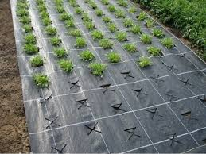
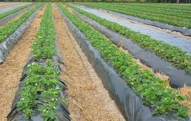
Мульчалаш.
Тупроқ юзасини гўнг, торф, похол, қоғоз, полиэтелин плёнка ва бошқалар билан юпқа қилиб ёпиш мульчалаш дейилади. Мульчалаш бегона ўтларнинг ўсишига тўсқинлик қилади, тупроқ қатқалоқланишига йўл қўймайди, сувни кам буғлантиради ҳамда ҳарорат ўзгаришининг суткалик амплитудасини камайтиради.

Slide 16
Эртаги картошка навлари ҳосилдорлигининг экиш муддатлари ва мульчалаш усулларига боғлиқлиги
№ т/р | Экиш муддати | Мульчалаш усули | Навлар бўйича ҳосилдорлик, т/га
 |  |  | С а н т э | Л и к а р и я | Қ у в о н ч - 16/56 м
1. | 10-13.02 | Мульчасиз (назорат) | 25,3 | 22,8 | 23,1
2. |  | Гўнг | 28,0 | 26,1 | 26,3
3. |  | Қалин плёнка | 32,9 | 30,4 | 31,5
4. |  | Чигит плёнка | 31,6 | 29,7 | 30,8
5. | 25-28.02 | Мульчасиз (назорат) | 23,1 | 21,5 | 22,0
6. |  | Гўнг | 26,4 | 23,9 | 24,1
7. |  | Қалин плёнка | 30,0 | 28,0 | 28,8
8. |  | Чигит плёнка | 29,1 | 27,4 | 28,0
9. | 12-15.03 (ст.) | Мульчасиз (назорат) | 19,6 | 19,0 | 19,2
10. |  | Гўнг | 22,3 | 20,8 | 20,6
11. |  | Қалин плёнка | 26,7 | 23,4 | 24,4
12. |  | Чигит плёнка | 25,0 | 23,1 | 24,0

Slide 17
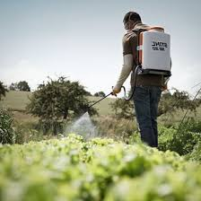
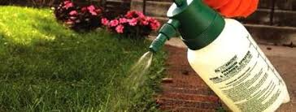
Касаллик ва зараркунандаларга қарши курашиш.
Сабзавот экинлари ўстиришда ўсимлик касалликлари ва зараркунандаларига қарши олдини олиш ва ёппасига курашиш чораларини қўллаш энг зарур тадбирлардан ҳисобланади.
Олдини олиш чораларига ҳосилни йиғиб олгандан кейин далада қолган ўсимлик қолдиқларини йиғиб олиш, уларни даладан чиқариб йўқотиш, ерни чуқур кузда шудгорлаш, касаллик қўзғатувчи ва зараркунандалар манбаи бўлган уват-ариқ бўйларини чопиш, ўтини куйдириш, гербицидлар билан дорилаш, алмашлаб экишга амал қилиш, уруғ ва кўчатларни дорилаш, даладаги бегона ўтларни ўз вақтида йўқотиш ҳамда соғлом ўсимликларни ўстиришга имкон берадиган юқори агротехникани қўллаш ва бошқалар киради

Slide 18
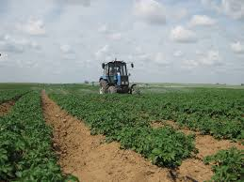
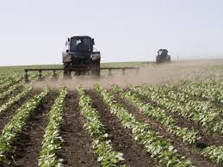
Қатор ораларини ишлаш (культивация)
Бу тадбир қатқалоқни бузиш, бегона ўтларни йўқотиш, тупроқни юмшатиш, унинг аэрациясини яхшилаш ва тупроқда намни сақлаб қолиш мақсадида ўтказилади.
Биринчи ишлов майсалар кўкариб чиққанда ёки кўчатлар тутганда ўтказилиб, кейингилари ҳар суғориш ёки ёмғирдан сўнг амалга оширилади. Охирги культивация ўсимлик қаторлари бир-бирига туташганда бажарилади ва ундан сўнг ишлов тўхтатилади. Кучли ўсувчи картошка, помидор, карам каби экинлар қатор орасининг туташиши нисбатан жадал боради.

Slide 19
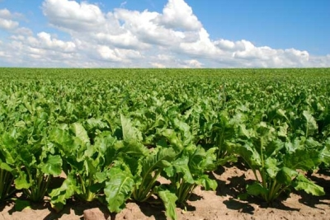
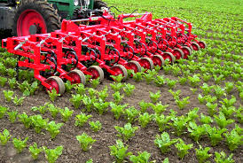
Мотига ва чопиқ қилиш.
Мотигалаш бегона ўтларни йўқотиш ва туп атрофидаги тупроқни юмшатиш мақсадида ўтказилади. Бу тадбир ўсимлик кўкариб чиққандан ёки кўчатлар тўла тутиб олгач бошланиб, 2-3 марта такрорланади. Қатор оралари ўсимликлар билан қопланиб, экиннинг ёппасига ҳосил тўплаши бошланган даврда тўхтатилади.
Чопиқ қилиш, кўпинча тупроқни юмшатиш ва ўсимлик атрофига тупроқ тортиб кетиш билан боғлаб олиб борилади. Натижада тупроқ ҳаво режими яхшиланиб поянинг ер устки кўмилган қисмида қўшимча илдизлар чиқишига сабаб бўлади. Бу эса ўз навбатида ўсимликнинг яхши озиқланишига ёрдам беради

Slide 20
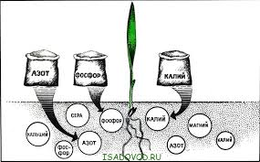
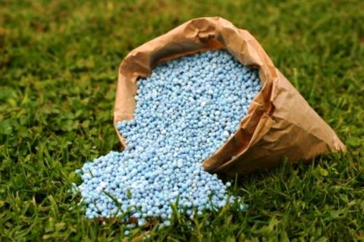
Озиқлантириш.
Ҳосилнинг миқдори ва сифатига сезиларли таъсир этувчи тадбирлардан бири ҳисобланади. Сабзавот экинлари 2-3 марта, яьни униб чиқиш ҳосил туплашдан олдин ва ёппасига ҳосил туплаш даврида озиқлантирилади. Оэиқлантиришда ўғитлар илдиз асосий қисми жойлашган зонага берилиши шарт. Шунинг учун биринчи озиқлантиришда ўғитлар қатор оралари ёнига 6-8 см чуқурликда, иккинчи ва учинчи озиқлантиришларда қатор ораларининг ўртасига 12-15 см чуқурликда солинади

Slide 21

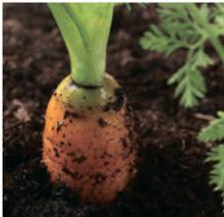
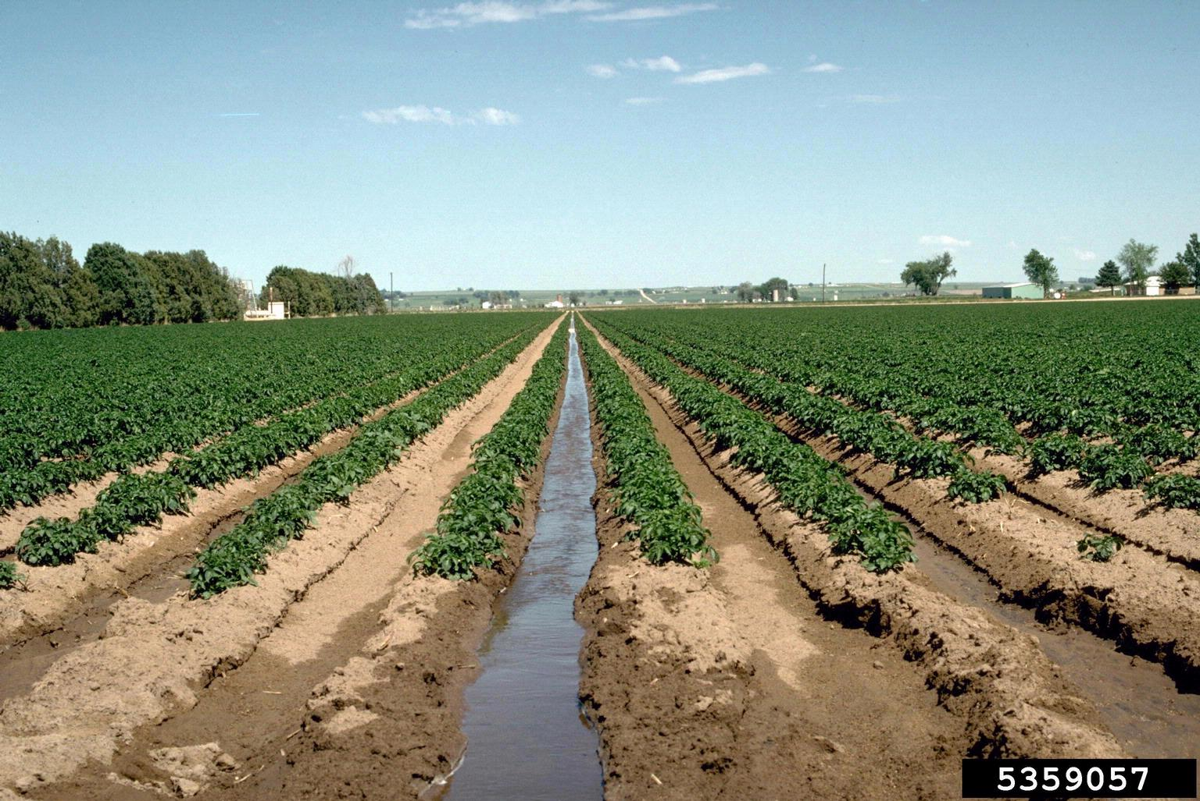
Суғориш
Лавлаги ва сабзининг илдизлари бақувват ва яхши ривожланган, тупроққа чуқур киради. Шунинг учун улар тупроқнинг пастки қатламидаги намликдан яхши фойдаланади, сувни тежаб сарфлайди. Аммо Ўзбекистон шароитида бу экинлар сув билан етарли таъминланиб туриши лозим, акс ҳолда ҳосилдорлик ва ҳосилнинг сифати кескин пасайиб кетади.
Илдизмевалар етиштиришда тупроқнинг мақбул намлиги дала нам сиғимига нисбатан 60-75 % бўлиши маъқул ҳисобланади. Бу экинлар уруғ унаётган, ўсимлик тез барг чиқараётган ва илдизмева ҳосил қилаётган даврда кўп сув истемол қилади ва тупроқ сернам туришини талаб этади.

Slide 22

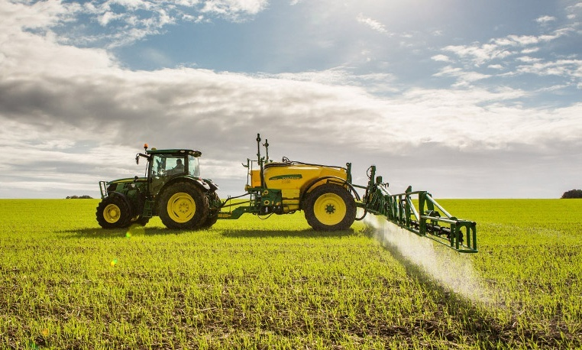
Микроэлементлар ва ўстирувчи стимуляторларни қўллаш
Микроэлементлар барча физиологик-биокимёвий жараёнларда, моддалар алмашинувида ниҳоятда муҳим рол ўйнайди. Ўсимликлардаги барча кимёвий элементларнииг атиги 0,05 % игина микро элементлар ҳиссасига тўғри келади. Улар ниҳоятда кам бўлишига қарамай, ўсимликларда кечадиган барча жараёнларда фаол иштирок этади, оксидлар, витаминлар ва ферментлар таркибига киради

Slide 23
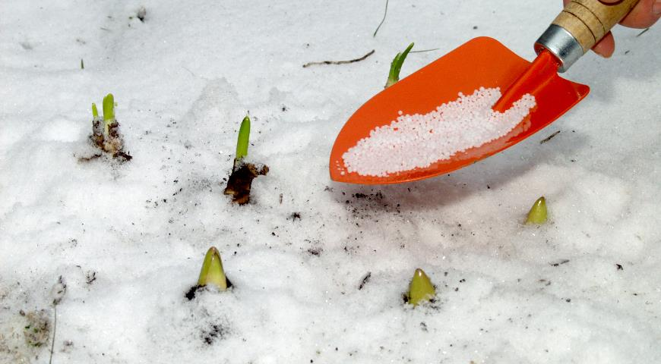
Қишки сабзавотчилик хусусиятлари.
Қишки сабзавотчилик деб қишда очиқ далада совуққа чидамли сабзавот экинларини етиштириш тушунилади. Бу экинлар ўсув даври кеч куз, қиш ва илк баҳор кунларида ўтиб, натижада эрта ҳосил беради.
Ўзбезистон маркази, айниқса жанубий вилоятлар табиий шароити, қишки сабзавотчилик учун катта имкониятларга эга. Лекин, бу ерларда қишнинг қуруқ ва совуқ келиши, қорнинг кам ёғиши хатарли ҳисобланади. Шунинг учун совуққа чидамли экин тур ва навларини танлаш қишки саб­завотчилик учун катта аҳамиятга эга.
Қишки сабзавотчилик учун кўкат экинлар (шивит, петрушка, салат кабилар), саримсоқ, эркакланиб кетишга бардошли икки йиллик экинлар (бошпиёз, кўкпиёз, батун пиёз, порей пиёз, кўп ярусли пиёз), карам ҳамда илдизмевалилар кабилар истиқболли ҳисобланади

Slide 24
ЭЪТИБОРИНГИЗ
УЧУН
РАХМАТ !

